Slide 1


Slide 2

Начало разработки проекта
Создание команды
Понятие актуальности проекта
Распределение ролей и задач
Разработка концепции и поиск референцов

Slide 3
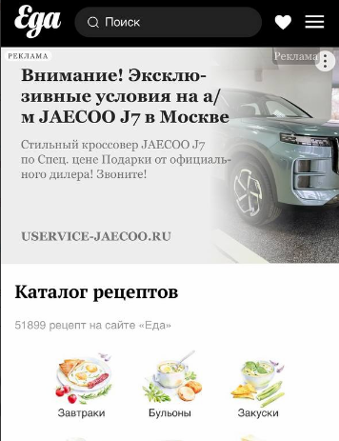
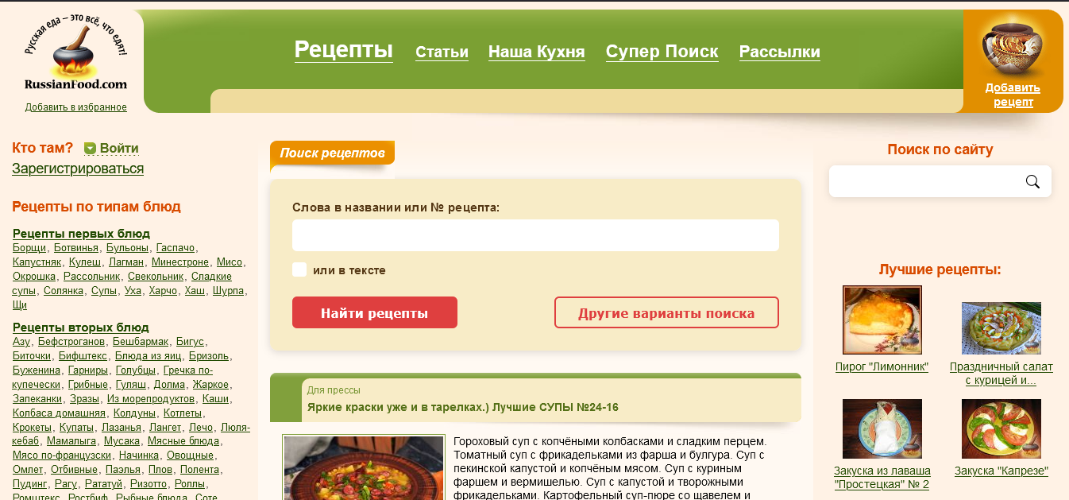
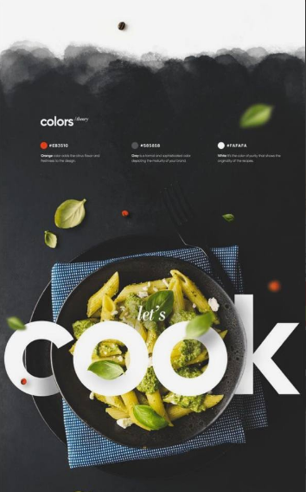
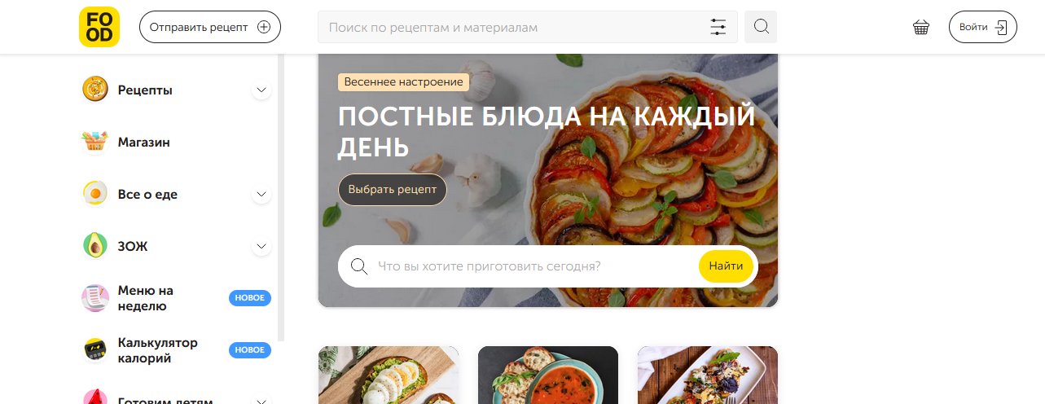
Актуальность проекта
Современные сайты с рецептами

Slide 4
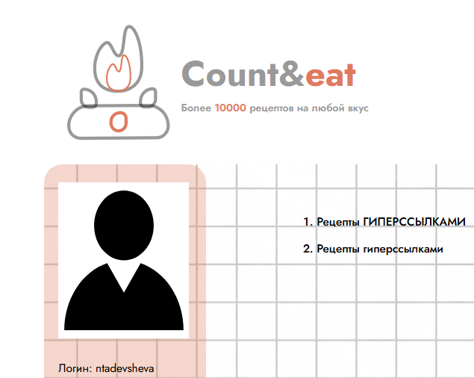
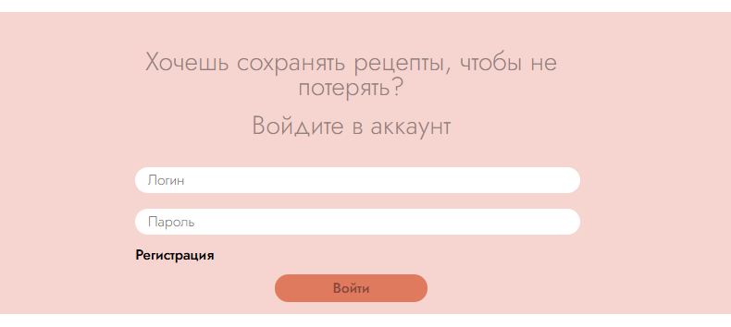
Разработка дизайна
Поиск референцов
Определение собственного стиля
Создание логотипа, различных окон меню и т.д.
Согласование дизайна с отделом бэк-энда
Внесение правок

Slide 5

Анализ рынка и подготовка базы данных для проекта
Анализ современных сайтов с похожим функционалом
Выявление их плюсов и минусов
Анализ функционала
Подготовка информации для базы данных проекта
Создание базы данных
Интеграция базы данных в проект

Slide 6
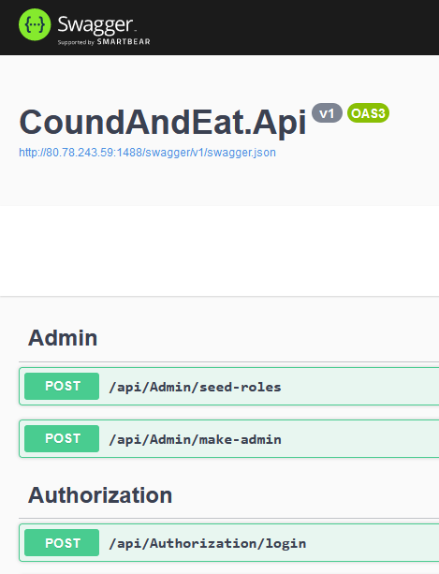

Отдел бэк-энда
Проработка функционала проекта
Создание логики сайта
Соединение функционала с дизайном
Интеграция базы данных проекта

Slide 7


Отдел фронт-энда
Создание UI сайта(user interface — интерфейс пользователя)
Верстка проекта
Прикрепление стилей к структурированным документам

Slide 8


Тестировщики
Опробование пользовательского интерфейса
Поиск ошибок в проекте
Документирование ошибок сайта

Slide 9
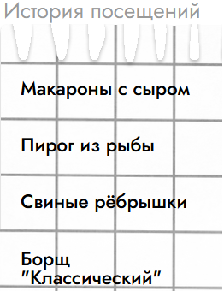
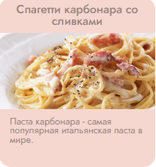
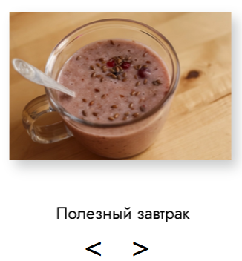
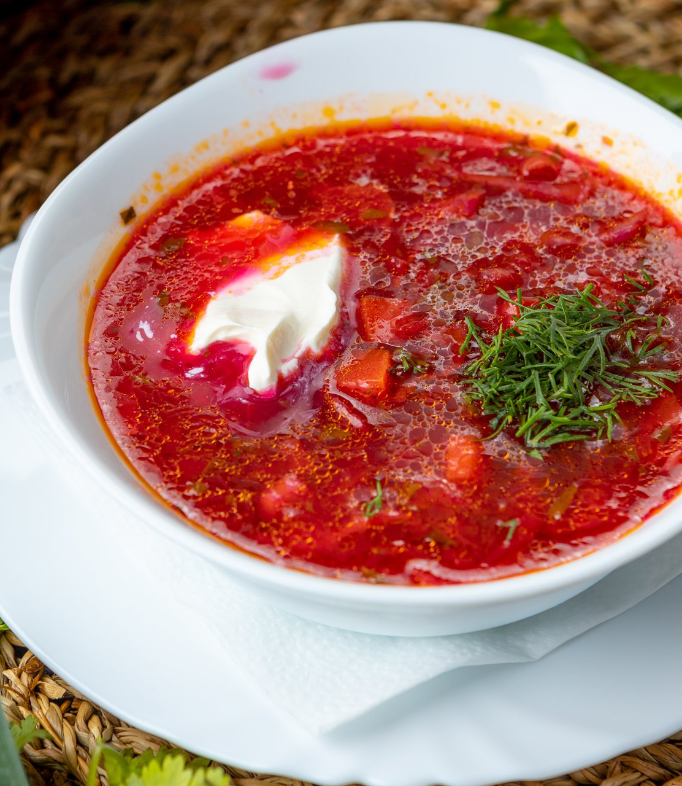
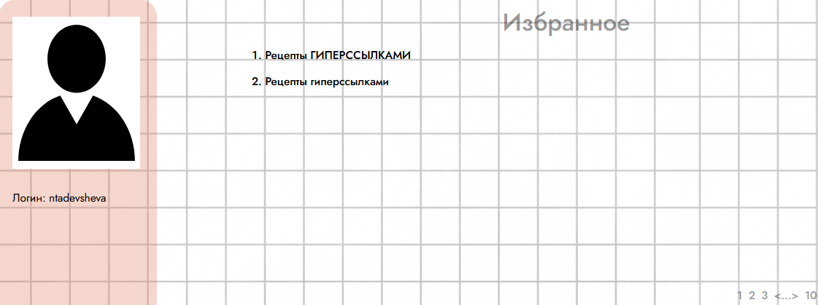
Возможности сайта

Slide 10
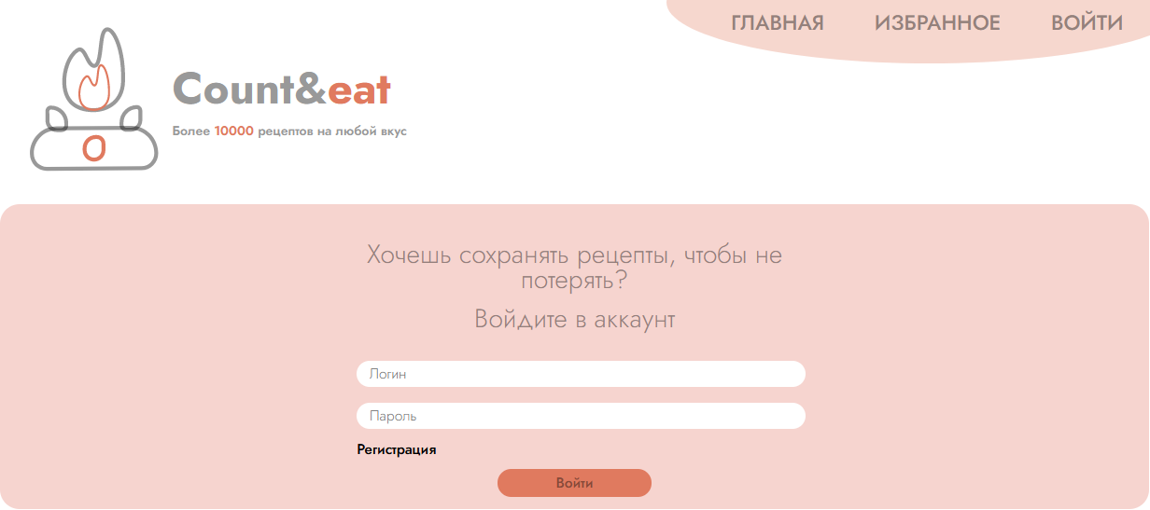
Вход\Регистрация

Slide 11
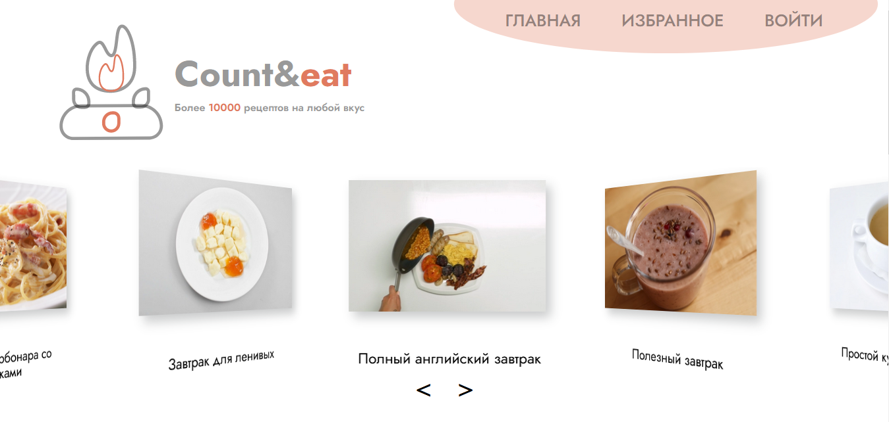
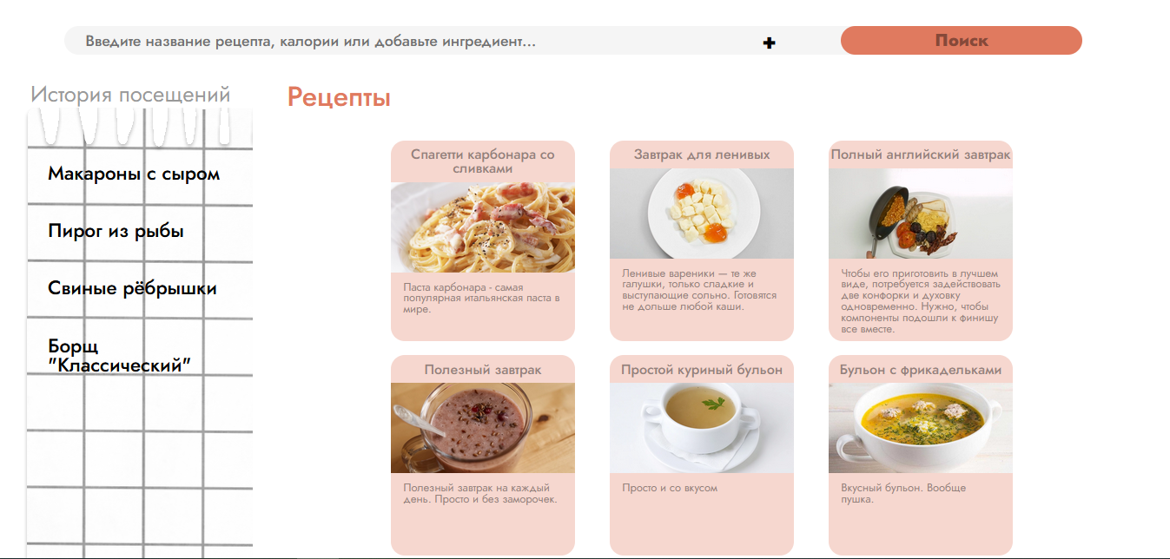
Главная страница
Система блюд дня
История посещения
Поисковая строка с системой фильтров
Переход к дополнительному функционалу
Результаты поиска пользователя
Подробная информации о выбранном рецепте

Slide 12
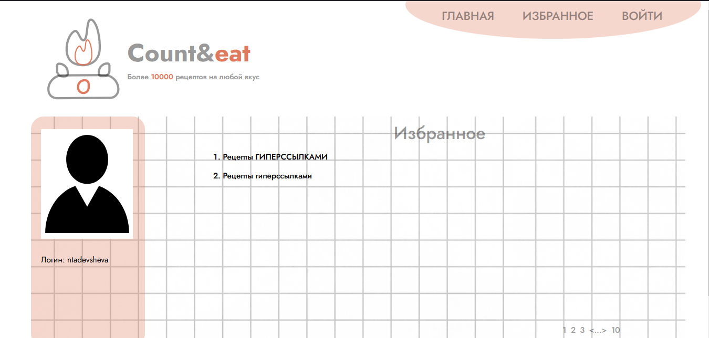
Профиль\Избранное
Система сохранённых рецептов пользователя
Возможность кастомизации профиля
Система “избранное” в нашем проекте позволяет сохранять понравившиеся пользователю рецепты для более быстрого доступа к ним при желании

Slide 13
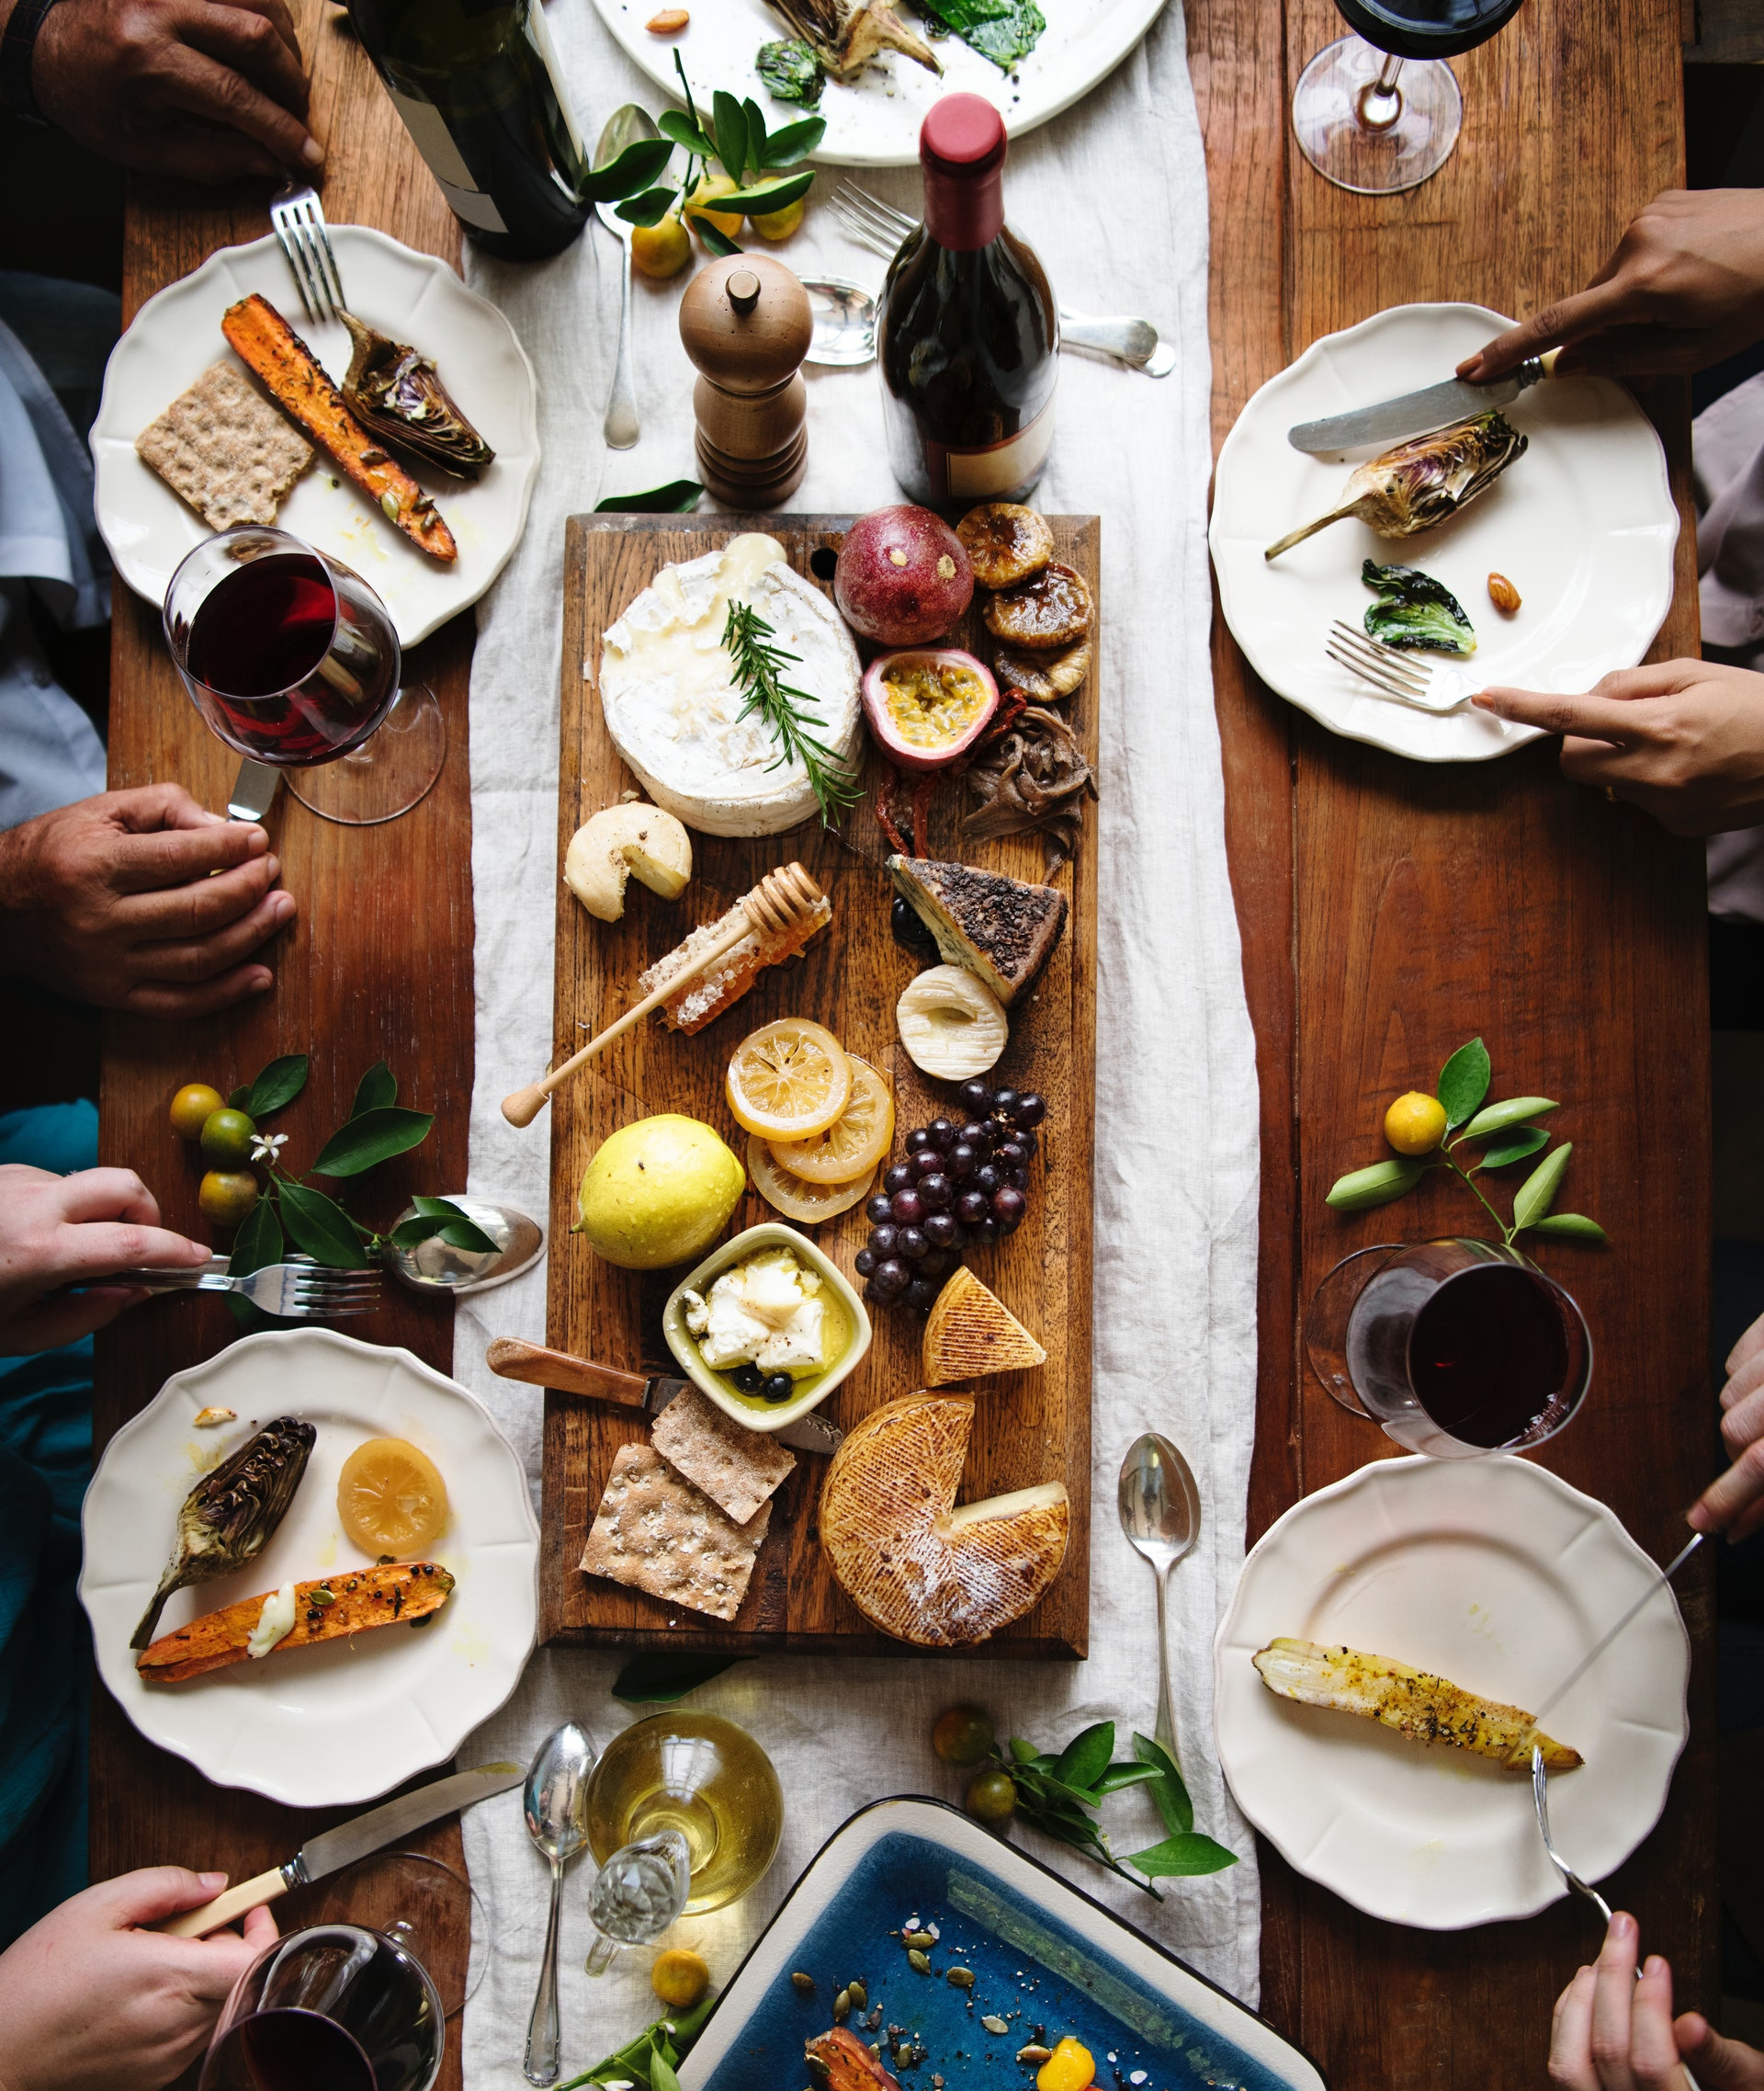
Наша команда
Дизайнеры
Анастасия Тадевшева
Елизавета Хрущева
Надежда Никонова
Дарья Ткач
Отдел бэк-энда
Роман Якунин
Александр Чугунов
Илья Панин
Аналитики данных
Павел Могильный
Кирилл Осипов
Тестировщики
Виталий Нант
Матвей Андреев
Отдел фронт-энда
Александр Чугунов
Роман Якунин
Илья Панин

